Slide 1
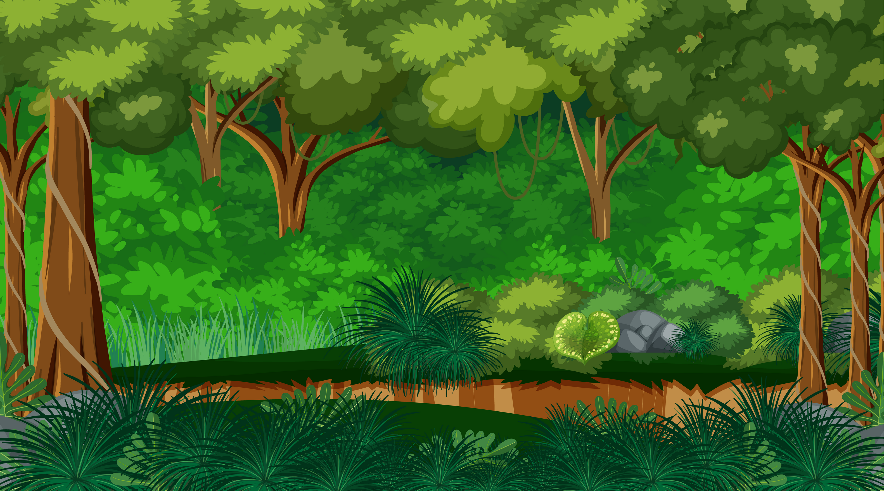

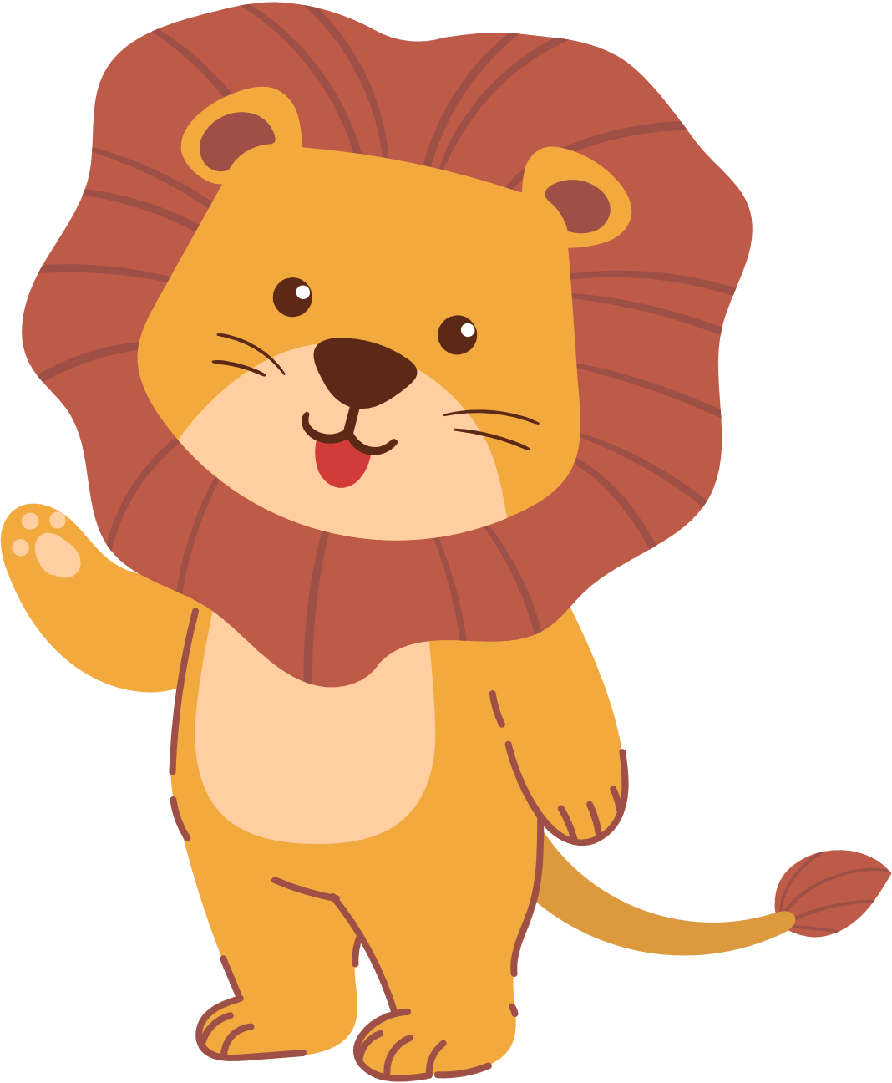

Slide 2





THỜI GIAN
Câu 1: ………………………………….
A. Đáp án sai
B. Đáp án sai
C. Đáp án sai
D. Đáp án đúng

Slide 3
THỜI GIAN
Câu 2: …………………………………………………
A. Đáp án sai
B. Đáp án đúng
C. Đáp án sai
D. Đáp án sai

Slide 4
THỜI GIAN
Câu 3: …………………………………………………
A. Đáp án đúng
C. Đáp án sai
B. Đáp án sai
D. Đáp án sai

Slide 5
THỜI GIAN
Câu 4: ………………………………….
A. Đáp án sai
B. Đáp án sai
C. Đáp án sai
D. Đáp án đúng

Slide 6
THỜI GIAN
Câu 5: …………………………………………………
A. Đáp án sai
B. Đáp án đúng
C. Đáp án sai
D. Đáp án sai

